Slide 1

Современные энергосберегающие технологии
Лекция 5
Статическое электричество

Slide 2


Что такое статическое электричество
Статическое электричество — это форма электричества, которое не течет, — это «отдыхающее» электричество.
Из курса физики известно, что все вещества состоят из крошечных частичек, которые называются атомами. Внутри атома находятся еще более мелкие частички — электроны, вращающиеся вокруг ядра, которое состоит из протонов и нейтронов.

Slide 3
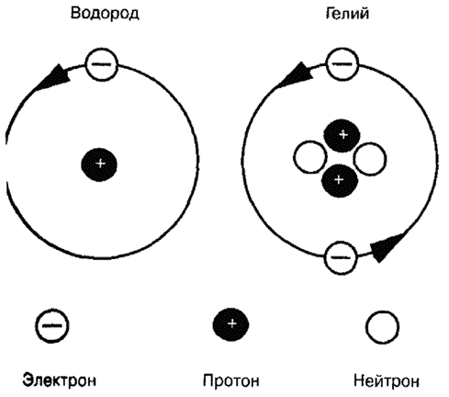
Электрон имеет отрицательный заряд, а протон положительный. Обычно у атома равное количество отрицательных и положительных зарядов, благодаря чему атом является нейтральным, т. е. незаряженным. Но иногда электроны покидают свои орбиты, их притягивают другие атомы, имеющие положительный заряд из-за потери электрона
Статическое электричество легко получить, если потереть один о другой два предмета (сделанные из разных материалов): при этом электроны с одного предмета переходят на другой, в результате чего один предмет приобретает положительный заряд, а другой отрицательный.

Slide 4
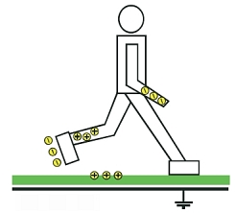
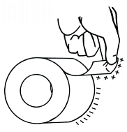


Положительно и отрицательно заряженные объекты притягиваются друг к другу, как магнит, — поскольку один из них желает сбросить лишние электроны, а другой, наоборот, получить их. Когда статическое электричество становится достаточно мощным, электроны перескакивают с одного предмета на другой в таком количестве, что это порождает видимую электрическую искру (электрический разряд)

Slide 5
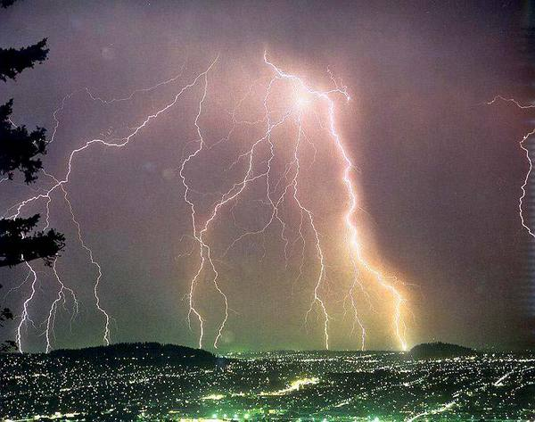
Молния, между прочим, представляет собой гигантскую электрическую искру, электрический разряд в результате накапливания статического электричества в туче во время грозы.

Slide 6
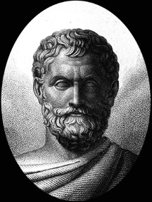
Как возникло и развивалось учение о статическом электричестве
Первые наблюдения электрических и магнитных явлений относятся к глубокой древности. С именем Фалеса Милетского связаны и дошедшие до нас предания о свойствах натертого янтаря притягивать легкие тела. Греки называли янтарь ''электрон'' - от этого (спустя много веков) и произошло слово ''электричество''.
Фалес Милетский

Slide 7
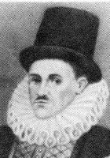
В 1600 г. появилась первая научная работа по электричеству, написанная придворным врачом английской королевы В. Гильбертом. Гильберт установил, что многие тела, подобно янтарю, обладают свойством притягивать лёгкие предметы после натирания. Он исследовал эти свойства и назвал их электрическими С этого и началось развитие электростатики, то есть науки о взаимодействии неподвижных заряженных частиц.
Гильберт Уильям (1544 – 1603), английский физик, придворный врач

Slide 8
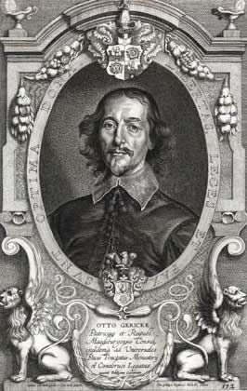
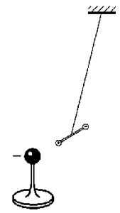
Первым, кто заметил, что наэлектризованные тела не только могут притягиваться, но также и отталкиваться, был иезуит Никколо Кабео (1585-1650). В 1660 году, Отто фон Герике (1602 - 1686), немецкий физик, изготовил электрическую машину, с помощью которой исследовал электрические явления.
Отто фон Герике

Slide 9
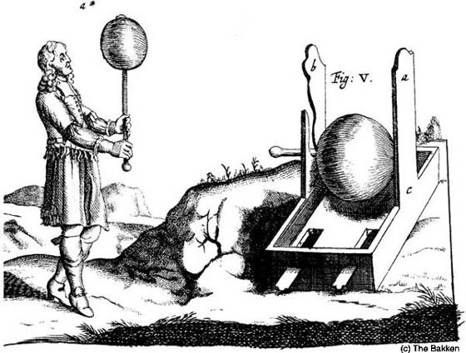
Машина Герике представляла собой вращающийся на железной оси шар из серы. Если к вращающемуся шару прикладывать руку, то он электризовался и начинали проскакивать искры. Герике заметил, что шар притягивает легкие тела, а коснувшись шара, они тут же отталкивались и не притягивались к нему
до тех пор пока не коснутся какого-нибудь другого тела. Он также заметил, что наэлектризованный шар светится в темноте, а лёгкие пушинки плавают над шаром.

Slide 10
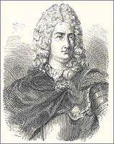
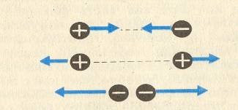
В 1733 году Шарль Франсуа Дюфе (1698 - 1739) выдвинул предположение о существовании двух родов электричества - стеклянного и смоляного. Он разделил вещества, способные электризоваться на два класса: материалы из первого класса давали “стеклянное” электричество (этот род электричества был так назван, потому что сюда попало стекло), вещества второго класса давали “смоляное” электричество (сюда попал янтарь). Заряженные тела из разных классов притягивались, в то время как заряженные тела из одного класса отталкивались.
Шарль Франсуа Дюфе

Slide 11
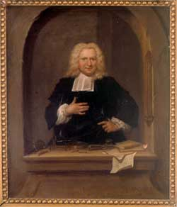
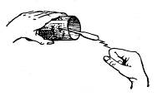
В 1745 в голландском городе Лейден Питер ван Мушенбрук (1692 - 1761) вместе со своим приятелем Кюнеусом изобрели первый в мире конденсатор, который получил свое название в честь города Лейден, - лейденская банка. Одновременно с Мушенбруком такую же конструкцию предложил немецкий ученый Клейст (1700 – 1748).
Питер ван Мушенбрук
(1692 - 1761)

Slide 12
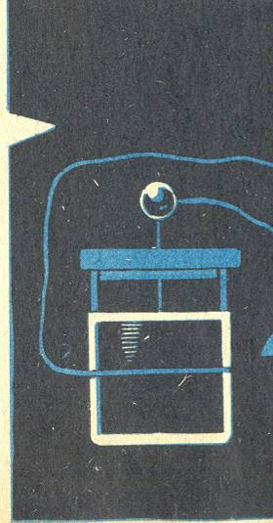
Устройство лейденской банки было довольно простое - это был стеклянный сосуд, обклеенный снаружи листовым оловом (внешняя обкладка). Чтобы создать вторую, внутреннюю, обкладку, банку либо заполняли водой, либо покрывали оловом внутреннюю поверхности банки. В качестве контакта для внутренней обкладки выступала проволока, воткнутая через горловину банки. В первых опытах у конденсатора не было внешней обкладки, а в ее качестве выступали руки экспериментатора. Лейденская банка сыграла очень важную роль в развитии электричества и подтолкнула к дальнейшим
исследованиям.

Slide 13
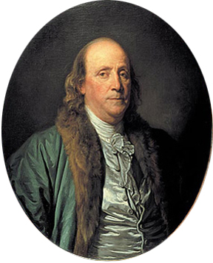
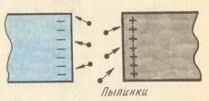
Необычно много сделал для исследования электричества американский политик и учёный Бенджамин Франклин, чей портрет можно видеть на 100-долларовой банкноте. Во-первых, в отличие от Дюфо, Франклин выдвинул предположение, что электричество бывает только одного вида, а разделение материалов на два класса объясняется избытком или недостатком этого самого одного электричества.
Бенджамин Франклин

Slide 14
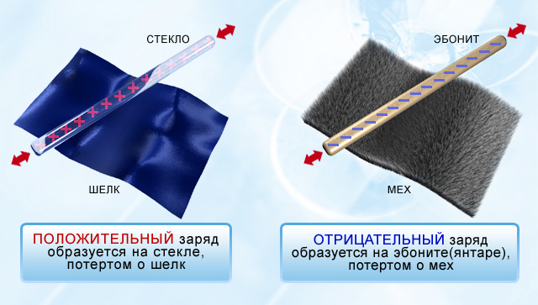

Именно Франклин предложил обозначать заряженные тела знаками “+” или “-”. Таким образом, получилось, что “стеклянное” электричество стало обозначаться плюсом, а смоляное (янтарное) – минусом. Он же ввел такие понятия как “батарея”, “конденсатор”, “проводник”, “заряд”, “разряд”.
янтарь

Slide 15
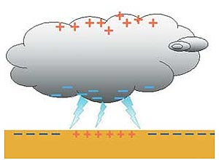

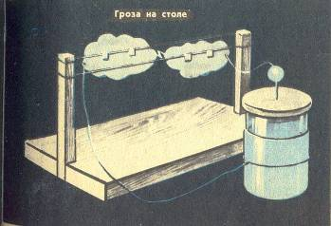
Кроме этого Франклин активно изучал молнии и установил, что атмосферное электричество и статическое электричество, получаемое с помощью трения, является одним и тем же электричеством. В 1752 году он установил, что молния есть ни что иное как электрический разряд. Он также изобрел громоотвод и заземление. Он также первый начал использовать электрическую искру для взрыва пороха. И именно Франклин объяснил принцип действия лейденской банки и какую роль в ней играет диэлектрик

Slide 16
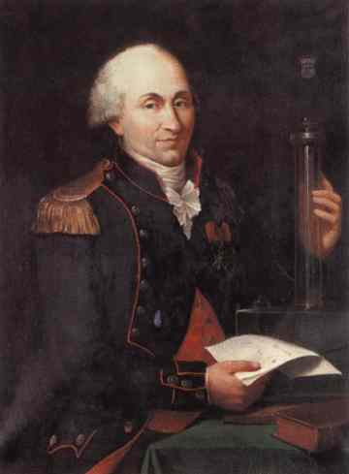
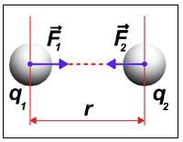
В конце 18 в. ученые старались уже не только описать и объяснить электрические явления, но и каким-то образом измерить заряды и силу их взаимодействия. В последнем преуспел Шарль Огюстен Кулон (1736 - 1806). Свой закон он сформулировал в 1785 г. Согласно закону Кулона сила взаимодействия двух неподвижных точечных заряда прямо пропорциональна произведению модулей зарядов и обратно пропорциональна квадрату расстояния между ними.
Шарль Огюстен
Кулон

Slide 17
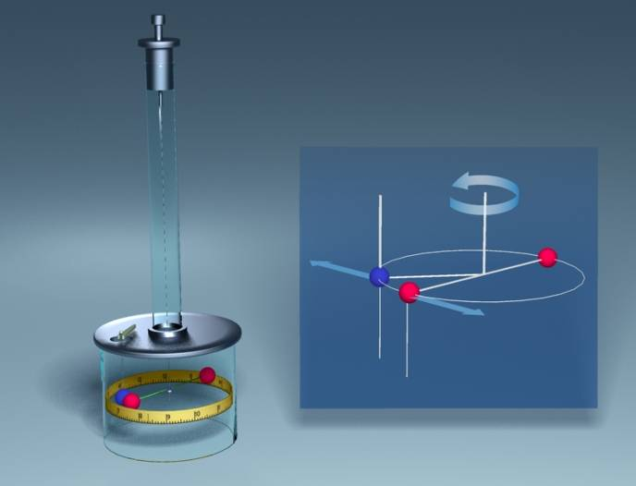
Крутильные весы, с помощью которых Кулон сформулировал закон взаимодействия неподвижных зарядов

Slide 18
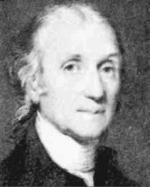
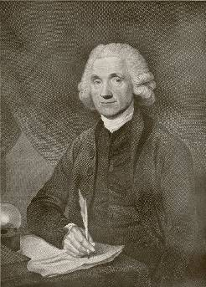
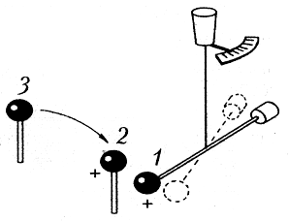
К подобной формулировке закона ещё раньше Кулона пришли англичанин Генри Кавендиш и Джозеф Пристли. Но именно Кулон довел закон до логического конца, введя в него зависимость от величины заряда.
Генри Кавендиш
Джозеф Пристли

Slide 19
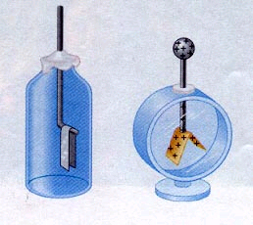
Первый электроскоп – прибор для обнаружения электрических зарядов был устроен ученым Вольта: прибор состоял из металлического стержня, пропущенного через каучуковую пробку, которая закрывала стеклянную бутылку. Верхний конец металлического стержня оканчивался металлическим шариком, а к низшему концу, находящемуся внутри бутылки, привешивались 2 соломинки. При соединении прибора с наэлектризованным телом, соломинки, как тела, наэлектризованные одноименно, отталкивались, и таким образом, можно было судить, заряжено данное тело или нет.
Позже вместо соломинок стали привешивать листки из тонкой бумаги или же тонкие золотые листочки, вследствие чего появилась возможность обнаруживать слабые заряды на телах.

Slide 20
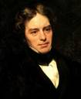
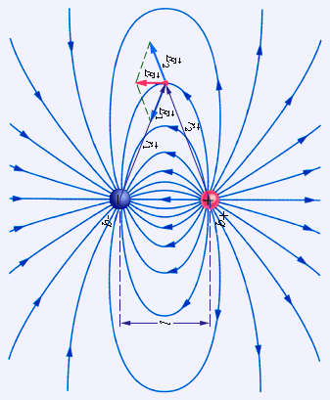
Знаменитый английский физик Майкл Фарадей объяснил взаимодействие неподвижных зарядов существованием электрического поля – особого вида материи, возникающего вокруг заряженных тел и способного с силой воздействовать на электрические же заряды.
Майкл Фарадей, создавший учение об электромагнитном поле

Slide 21
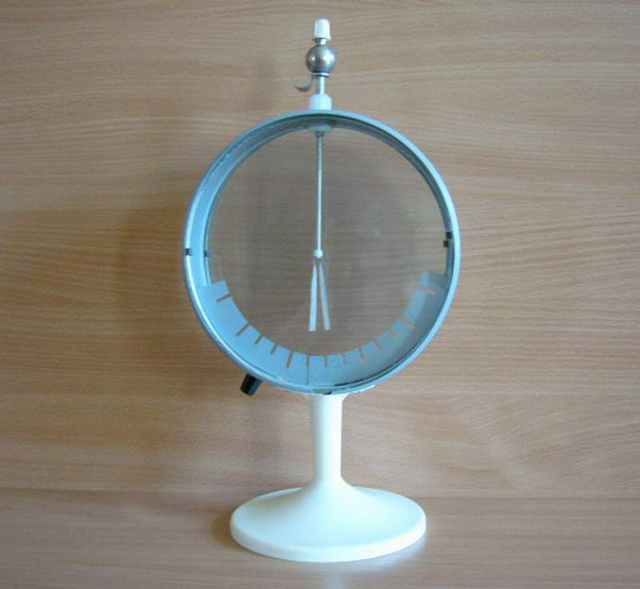

Slide 22
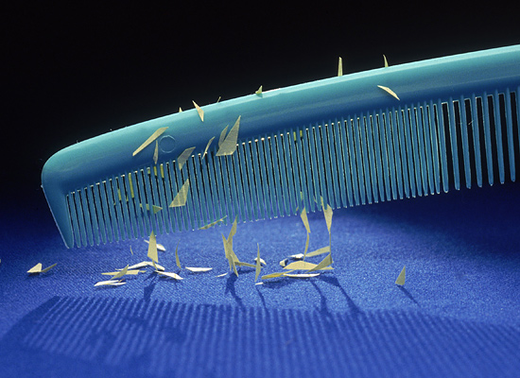
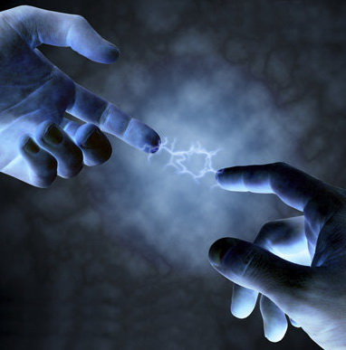
Определение
Статическое электричество − совокупность явлений, связанных с возникновением, сохранением и релаксацией (ослаблением) свободного электрического заряда на поверхности и в объеме диэлектрических веществ, материалов, изделий или на изолированных проводниках.

Slide 23
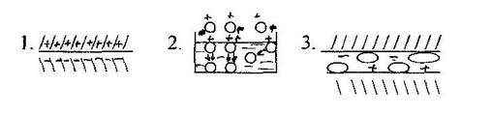
Причины возникновения статического электричества
Электростатические заряды возникают на поверхностях некоторых материалов, как жидких, так и твердых, в результате сложного процесса контактной электролизации.

Slide 24
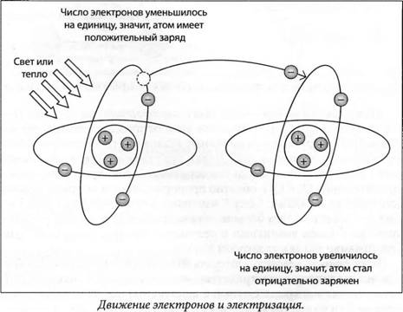
Причины возникновения статического электричества
Интенсивность образования электрических зарядов определяется различием электрических свойств материалов в материалах электрических свойств, а также силой и скоростью трения. Чем больше сила и скорость трения и больше различие электрических свойств, тем интенсивнее происходит образование электрических зарядов.

Slide 25
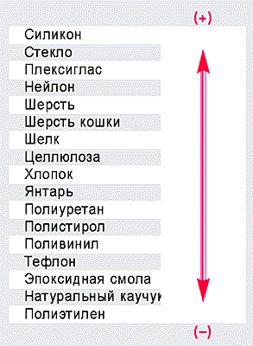
Трибоэлектрическая шкала
При трении двух материалов тот из них, что расположен в ряду выше,
заряжается положительно и тем сильнее, чем более разнесены материалы по шкале.

Slide 26
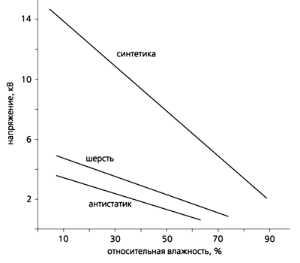
Максимальные значения электрических напряжений, до которых может быть заряжено тело человека при контакте с различными материалами.

Slide 27
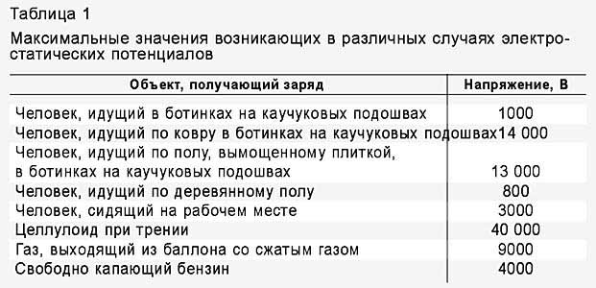
Электризация тел

Slide 28
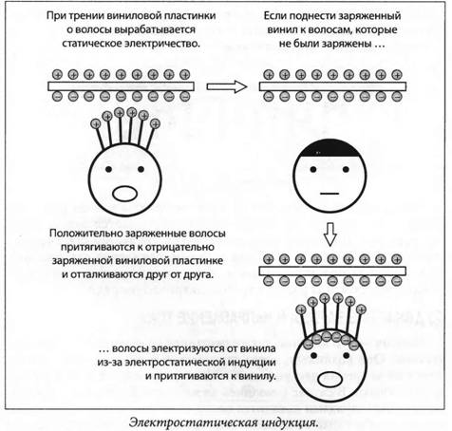
Причины возникновения статического электричества
Кроме трения, причиной образования статических зарядов является электрическая индукция, в результате которой изолированные от земли тела во внешнем электрическом поле приобретают электрический заряд.

Slide 29
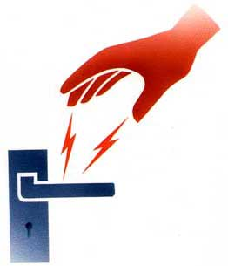
Опасность Статического электричества
При прикосновении человека к предмету, несущему электрический заряд, происходит разряд последнего через тело человека. Величины возникающих при разрядке токов небольшие и они очень кратковременны. Поэтому электротравм не возникает. Однако разряд, как правило, вызывает рефлекторное движение человека, что в ряде случаев может привести к резкому движению, падению человека с высоты.

Slide 30
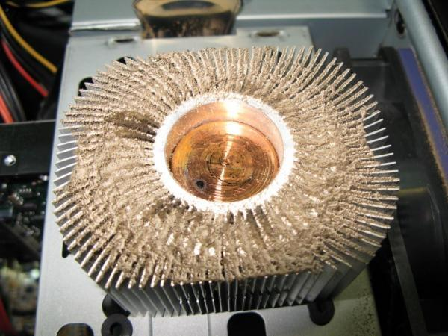
опасность для приборов и Электронных схем
Значительные по величине заряды могут возникать непосредственно на поверхности прибора. Наличие и накопление заряда на любом изделии, как правило, не ведет к его повреждению или изменению характеристик до тех пор, пока через это изделие не произойдет электростатический разряд, возникающий при соединении тел с различными электростатическими потенциалами.

Slide 31
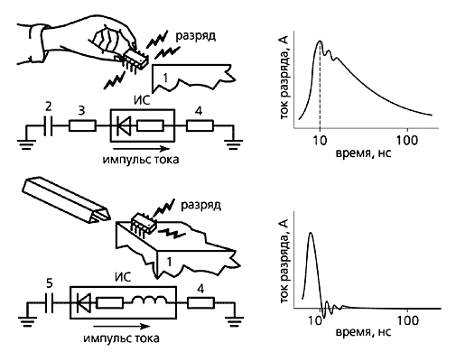
Примеры воздействия электростатического разряда на ИС и формы импульсов тока разряда, протекающих через устройство
Непосредственно перед разрядом и в течение первых десятков наносекунд разряда устройство попадает под наведенное высокое напряжение, т.е. на изделие действует и потенциал электрического заряда, и ток разряда. В итоге у полупроводниковых приборов и ИС могут иметь место два типа повреждений

Slide 32
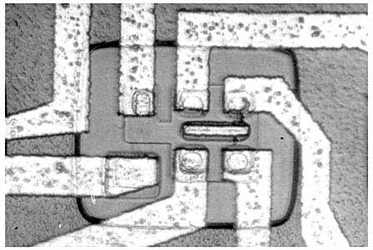
ТИПЫ повреждений
катастрофические, которые обнаруживаются наиболее легко, потому что поврежденные изделия не выполняют своих функций
скрытые, которые затрагивают только один из параметров - усиление, утечку и т.д. - или вызывают некоторые изменения начальных характеристик, иногда не выходящие за рамки допустимых отклонений. Эти повреждения обнаружить труднее, так как зачастую они проявляются лишь в результате повторяющихся разрядов или уже в процессе эксплуатации.
Рисунок - пробой транзистора

Slide 33
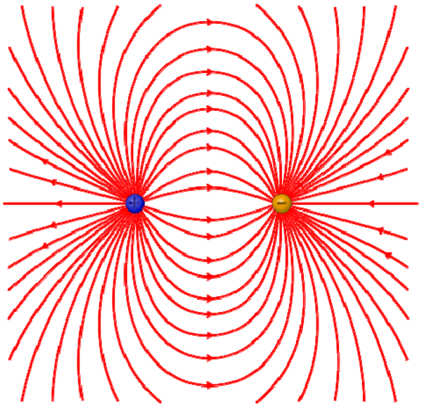
Опасность Статического электричества
Кроме того, при образовании заряда с большим электрическим потенциалом вокруг них создается электрическое поле повышенной напряженности, которое вредно для человека. При длительном пребывании человека в таком поле наблюдаются функциональные изменения в центральной нервной, сердечно-сосудистой и других системах.

Slide 34
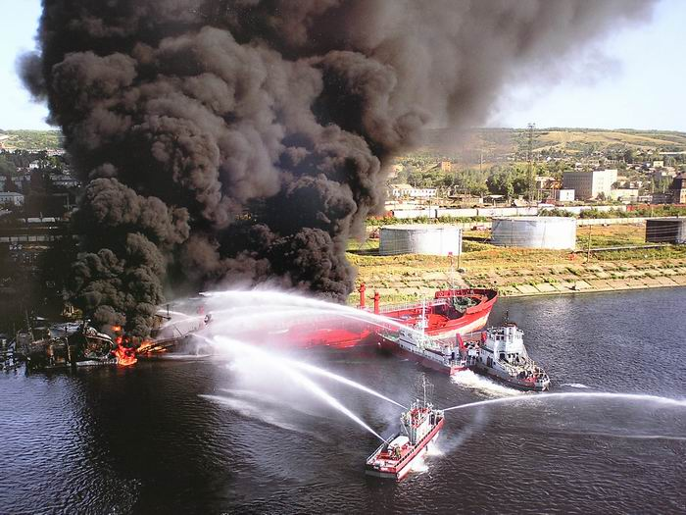
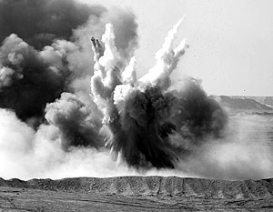
Опасность Статического электричества
Наибольшую опасность статическое электричество представляет на производстве и на транспорте, особенно при наличии пожаровзрывоопасных смесей, пылей и паров легковоспламеняющихся жидкостей.

Slide 35
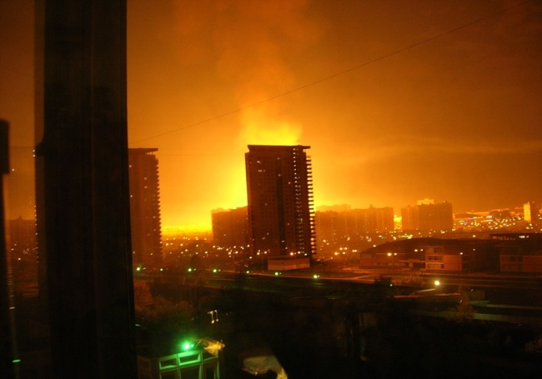
Риск возникновения пожара
Способность разряда провоцировать возгорание зависит от многих переменных факторов:
типа разряда;
мощности разряда;
источника разряда;
энергии разряда;
наличия легковоспламеняющейся среды (растворителей в газовой фазе, пыли или горючих жидкостей);
минимальной энергии воспламенения (МЭВ) легковоспламеняющейся среды.

Slide 36
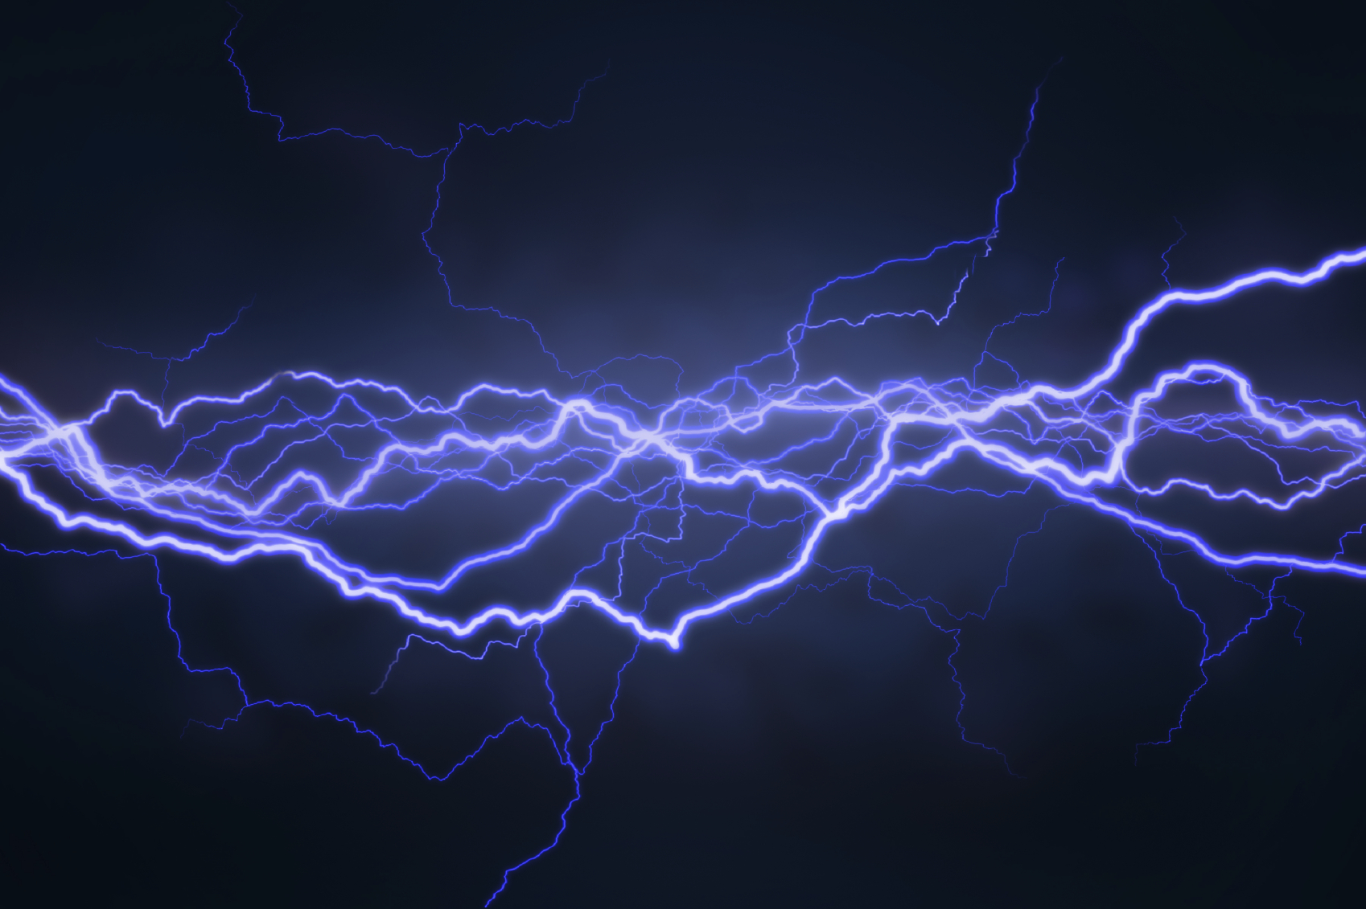
Типы разрядов
Существует три основных типа – искровой, кистевой и скользящий кистевой разряды.
Коронный разряд в данном случае во внимание не принимается, т.к. он отличается невысокой энергией и происходит достаточно медленно. Коронный разряд чаще всего неопасен, его следует учитывать только в зонах очень высокой пожаро- и взрывоопасности.

Slide 37
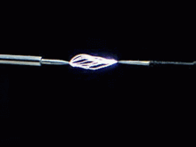
Искровой разряд
В основном он исходит от умеренно проводящего, электрически изолированного объекта. Это может быть тело человека, деталь машины или инструмент. Предполагается, что вся энергия заряда рассеивается в момент искрения. Если энергия выше МЭВ паров растворителя, может произойти воспламенение.

Slide 38
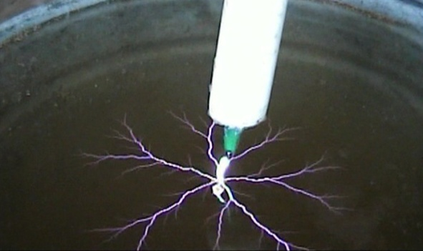
Кистевой разряд
Кистевой разряд возникает, когда заостренные части деталей оборудования концентрируют заряд на поверхностях диэлектрических материалов, изоляционные свойства которых приводят к его накоплению. Кистевой разряд отличается более низкой энергией по сравнению с искровым и, соответственно, представляет меньшую опасность в отношении воспламенения.

Slide 39
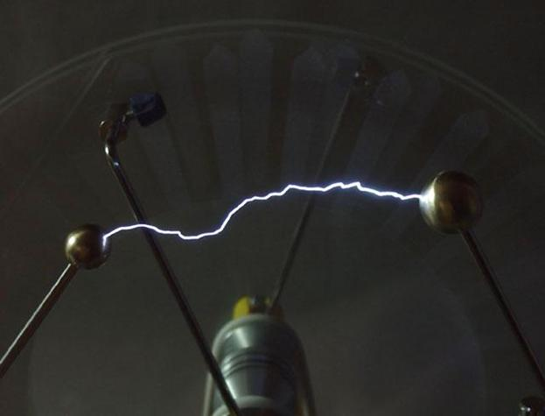
Скользящий кистевой разряд
Скользящий кистевой разряд происходит на листовых или рулонных синтетических материалах с высоким удельным сопротивлением, имеющих повышенную плотность заряда и разную полярность зарядов с каждой стороны полотна. Такое явление может быть спровоцировано трением или распылением порошкового покрытия. Эффект сравним с разрядкой плоского конденсатора и может представлять такую же опасность, как искровой разряд.

Slide 40
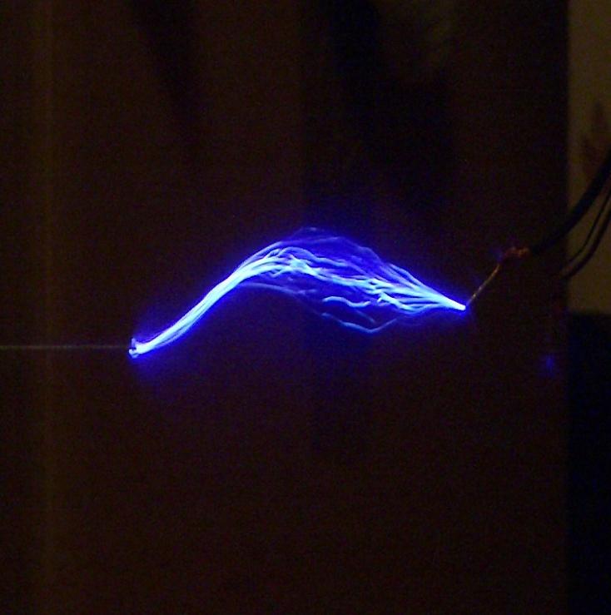
Источник и энергия разряда
Величина и геометрия распределения заряда являются важными факторами. Чем больше объем тела, тем больше энергии оно содержит. Острые углы повышают мощность поля и поддерживают разряды.

Slide 41

Минимальная энергия воспламенения МЭВ
Минимальная энергия воспламенения растворителей и их концентрация в опасной зоне являются очень важными факторами. Если минимальная энергия воспламенения ниже энергии разряда, возникает риск возгорания.

Slide 42
Допустимые уровни напряженности электростатических полей
Допустимые уровни напряженности электростатических полей установлены в ГОСТ 12.1.045-84. «Электростатические поля. Допустимые уровни на рабочих местах и требования к проведению контроля.»
Допустимые уровни напряженности полей зависят от времени пребывания на рабочих местах. Предельно допустимый уровень напряженности электростатических полей равен 60 кВ/м в 1 ч.

Slide 43



Статическое электричество в быту
Статическое электричество широко распространено в обыденной жизни. Если, например, на полу лежит ковер из шерсти, то при трении об него человеческое тело может получить электрический заряд минус, а ковер получит заряд плюс. Другим примером может служить электризация пластиковой расчески, которая после причесывания получает минус заряд, а волосы получают плюс заряд. Накопителем минус заряда зачастую являются полиэтиленовые пакеты, полистироловый пенопласт. Накопителем плюс заряда зачастую является сухая полиуретановая монтажная пена, если её сжать рукой.

Slide 44

Статическое электричество в быту
Когда человек, тело которого наэлектризовано, дотрагивается до металлического предмета, например трубы отопления или холодильника, накопленный заряд моментально разрядится, а человек получит легкий удар током.

Slide 45

Статическое электричество в быту
Электростатический разряд происходит при очень высоком напряжении и чрезвычайно низких токах. Даже простое расчесывание волос в сухой день может привести к накоплению статического заряда с напряжением в десятки тысяч вольт, однако ток его освобождения будет настолько мал, что его зачастую невозможно будет даже почувствовать. Именно низкие значения тока не дают статическому заряду нанести человеку вред, когда происходит мгновенный разряд.

Slide 46


Статическое электричество в быту
С другой стороны такие напряжения могут быть опасны для элементов различных электронных приборов - микропроцессоров, транзисторов и т.п. Поэтому при работе с радиоэлектронными компонентами рекомендуется принимать меры по предотвращению накопления статического заряда

Slide 47

Как бороться с электростатикой
Средства защиты от статического электричества по принципу действия делятся на следующие виды:
заземляющие устройства
нейтрализаторы
увлажняющие устройства
антиэлектростатические
вещества
экранирующие устройства

Slide 48

Защита от статического электричества осуществляется двумя путями:
уменьшением интенсивности образования электрических зарядов;
устранением образовавшихся зарядов статического электричества.

Slide 49
уменьшение интенсивности образования электрических зарядов
Уменьшение интенсивности образования электрических зарядов достигается за счет снижения скорости и силы трения, различия в диэлектрических свойствах материалов и повышения их электропроводимости. Уменьшение силы трения достигается смазкой, снижением шероховатости и площади контакта взаимодействующих поверхностей. Скорости трения ограничивают за счет снижения скоростей обработки и транспортировки материалов.

Slide 50


увлажнение воздуха
Влажный воздух имеет достаточную электропроводность, чтобы образующиеся электрические заряды стекали через него. Поэтому во влажной воздушной среде электростатических зарядов практически не образуется, и увлажнение воздуха является одним из наиболее простых и распространенных методов борьбы со статическим электричеством.

Slide 51

ионизация воздуха
Еще один распространенный метод устранения электростатических зарядов - ионизация воздуха. Образующиеся при работе ионизатора ионы нейтрализуют заряды статического электричества. Таким образом, бытовые ионизаторы воздуха не только улучшают аэро ионный состав воздушной среды в помещении, но и устраняют электростатические заряды, образующиеся в сухой воздушной среде на коврах, ковровых синтетических покрытиях, одежде. На производстве используют специальные мощные ионизаторы воздуха различных конструкций, но наиболее распространены электрические ионизаторы.

Slide 52



индивидуальные средства защиты
В качестве индивидуальных средств защиты могут применяться антистатическая обувь, антистатические халаты, заземляющие браслеты для защиты рук и другие средства, обеспечивающие электростатическое заземление тела человека.

Slide 53
Методы, исключающие или уменьшающие образование зарядов
1. Подбор пар материалов элементов машин, которые взаимодействуют между собой с трением.
2. Использование слабоэлектризующихся или неэлектризующихся материалов.
3. Смешение материалов, которые при взаимодействии с элементами оборудования заряжаются разноименно.
4. Снижение силы и скорости трения, шероховатости взаимодействующих поверхностей.
5. Очистка потоков жидкостей или газов от посторонних примесей, что способствует возникновению электризации.

Slide 54
Методы устранения зарядов
1. Основным приемом для устранения зарядов является заземление электропроводных частей оборудования для отвода в землю образующихся зарядов статического электричества.
2. При заземлении неметаллических элементов машин и оборудования на их поверхность наносят электропроводные покрытия.
3. Агрегаты, входящие в состав технологических линий, должны иметь между собой надежную электрическую связь, а линию в пределах цеха необходимо присоединить к заземлителю не менее чем в двух местах.
4. Для обеспечения непрерывного отвода зарядов статического электричества в землю полы во взрывоопасных помещениях выполняют из бетона, пенобетона, ксилолита, электропроводной резины, антистатического линолеума.

Slide 55
Методы устранения зарядов
5. Тканевые материалы (например, фильтров) подвергают специальной пропитке, увеличивающей их электрическую проводимость.
6. Для увеличения интенсивности стекания статических зарядов с элементов машин воздух в помещении, где они установлены, увлажняют до значения выше 65 – 70%.
7. Повышение поверхностной электропроводности полимеров, которые гидрофобны, достигается обработкой их кислотами, например, серной или хлорсульфоновой. Также применяют специальные поверхностно-активные вещества и создают на поверхности диэлектрика электропроводную пленку на основе углерода, металлов или их оксидов.
8. Эффективным способом снижения электризации материалов и оборудования на производстве является применение нейтрализаторов статического электричества, создающих вблизи наэлектролизованных поверхностей положительные и отрицательные ионы.

Slide 56
Применение статического электричества в быту
Электричество может быть вашим хорошим помощником. Но для этого следует досконально знать его особенности и умело использовать их в нужном направлении. В технике применяют различные способы, которые основываются на следующих особенностях. Когда маленькие твёрдые либо жидкие частицы веществ попадают под воздействие электрического поля, то они притягивают ионы и электроны. Происходит накапливание заряда. Их движение продолжается уже под воздействием электрического поля. В зависимости от того, какое использовать оборудование, можно при помощи этого поля осуществлять различное управление движением данных частиц. Всё зависит от процесса. Такая технология стала часто применяться в народном хозяйстве.

Slide 57

Покраска
Окрашиваемые детали, которые перемещаются на контейнере, например, детали машины, заряжают положительно, а частицы краски – отрицательно. Это способствует быстрому их стремлению к деталям. В результате такого технологического процесса формируется очень тонкий, равномерный и достаточно плотный слой краски на поверхности предмета.
Частицы, которые были разогнаны электрическим полем, с большим усилием ударяются о поверхность изделия. Благодаря этому достигается высокая насыщенность красочного слоя. При этом расход самой краски существенно уменьшается. Она остаётся только на самом изделии.

Slide 58

Электрокопчение
Копчение представляет собой пропитку продукта с помощью «древесного дыма». Благодаря его частичкам, продукт получается очень вкусным. Это помогает предотвратить и его быструю порчу. Электрокопчение основывается на следующем: частички «коптильного дыма» заряжают положительными зарядами. В качестве отрицательного электрода выступает, как вариант, туша рыбы. Эти частицы дыма опускаются на неё, где происходит их частичное поглощение. Данный процесс длится всего лишь считанные минуты. А обычное копчение – это очень длительный процесс. Так что выгода очевидна.

Slide 59
Создание ворса
Для того чтобы в электрическом поле образовался ворсяной слой на любом виде материала, его заземляют, а на поверхность наносят слой клея. Потом сквозь специальную заряженную сетку из металла, которая располагается над данной плоскостью, начинают пропускать ворсинки. Они очень быстро ориентируются в данном электрическом поле, что способствует их равномерному распределению. Ворсинки опускаются на клей чётко перпендикулярно плоскости материала. При помощи такой уникальной технологии удаётся получить различные покрытия, схожие с замшей или даже бархатом. Такая методика позволяет получить различные разноцветные рисунки. Для этого используют ворс разной окраски и специальные шаблоны, помогающие создать определенный узор. Во время самого процесса их прикладывают поочерёдно на отдельные участки самой детали. Таким способом очень легко получить разноцветные ковры.

Slide 60

Сбор пыли
В чистоте воздуха нуждается не только сам человек, но ещё и очень точные технологические процессы. Из-за наличия большого количества пыли всё оборудование приходит в негодность раньше своего срока. Например, засоряется система охлаждения. Улетающая пыль с газами – это очень ценный материал. Обусловлено это тем, что очистка различных промышленных газов сегодня крайне необходима. Сейчас данную проблему очень легко решает электрическое поле.
Как это работает? Внутри трубы из металла находится специальная проволока, играющая роль первого электрода. Вторым электродом служат её стенки. Благодаря электрическому полю, газ в нём начинает ионизироваться. Ионы, заряженные отрицательно, начинают присоединяться к частицам дыма, который поступает вместе с самим газом. Таким образом, происходит их заряд. Поле способствует их движению и оседанию на стенках трубы. После очищения газ движется на выход. На крупномасштабных ТЭС удаётся уловить 99 процентов золы, которая содержится в выходящих газах.

Slide 61

Смешивание
Благодаря отрицательному либо положительному заряду мелких частиц, получается их соединение. Частички при этом распределены очень равномерно. К примеру, при производстве хлеба не нужно совершать трудоёмкие механические процессы, чтобы замесить тесто. Крупинки муки, которые предварительно заряжают положительным зарядом, поступают при помощи воздуха в специально предназначенную камеру. Там происходит их взаимодействие с водными каплями, заряженными отрицательно и уже содержащими дрожжи. Они притягиваются. В результате получается однородное тесто.
Способов использования статического электричества очень много. Поток заряженных частиц легко управляем, а сам технологический процесс в результате делается автоматизированным.

Slide 62
Предотвращение возникновение статического разряда в быту
Статическое электричество в быту очень пагубно может воздействовать на оборудование. Устранить его можно. Для этого вам необходимо:
повысить влажность воздуха в доме до 70%. Для этого можно использовать специальные увлажнители;
добавить гидрофильные вещества (хлорид кальция);
протирать электризующие поверхности раствором глицерина.
Эти действия помогут вам в разы увеличить защиту вашего дома от статического разряда. А бесперебойную работу оборудования вам сможет гарантировать только периодическое их обслуживание

Slide 63

Молния – явление статического электричества
В результате движения воздушных потоков, насыщенных водяными парами, образуются грозовые облака, являющиеся носителями статического электричества. Электрические разряды образуются между разноименными заряженными облаками или, чаще, между заряженным облаком и озоновым слоем земли, с последующим разрядом на землю. При достижении критической разности потенциалов происходит разряд молнии между облаками, на земле или в околокосмическом слое планеты. Для защиты от молний устанавливаются молниеотводы, проводящие разряд напрямую в землю.

Slide 64
Спасибо за внимание!

